Slide 1
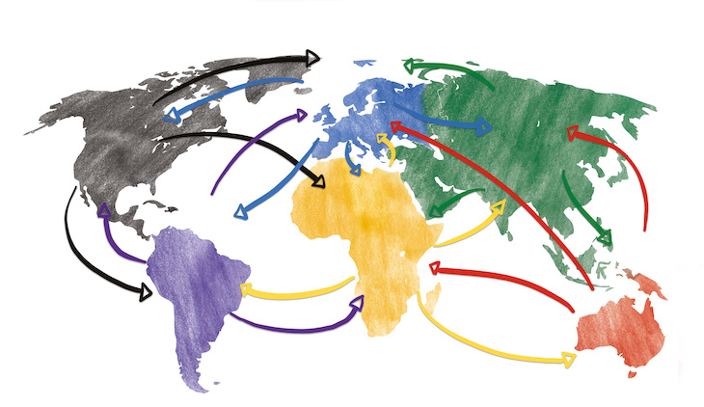
Stiskni F5, nebo spusť prezentaci klasicky.

Slide 2
globalizace
ov 9. ročník

Slide 3

Pozitivní x negativní dopady globalizace
V minulé prezentaci jsme se věnovali spíše pozitivním dopadům.
Tvým úkolem bylo zamyslet se nad negativními dopady.
Pro připomenutí, co to globalizace znamená:
  Propojení světa v jednu velkou společnost.
  Globální = celosvětový
  Praktický příklad: Globalizace je, když si český občan v italském obleku se svou slovenskou manželkou vyrazí autem německé výroby na večeři do čínské restaurace. Po návratu domů sledují na internetu americký seriál u sklenice francouzského vína.
    Tento „vyhrocený“ příklad ukazuje, jak dnešní společnost může díky globalizaci světa vypadat.

Slide 4

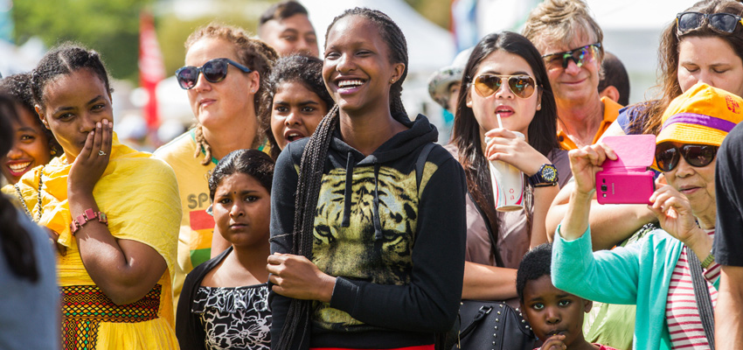
Ztráta národní identity
  Každý národ má svoji kulturu, své zvyklosti a tradice.
  Díky migraci a společnému soužití občanů mnoha rozdílných kultur dochází ke stírání těchto rozdílností a vzniká jedna velká společná kultura a identita.
  Může tak dojít ke ztrátě rozmanitých kultura tradic po celém světě.

Slide 5
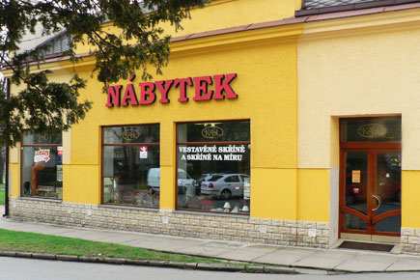
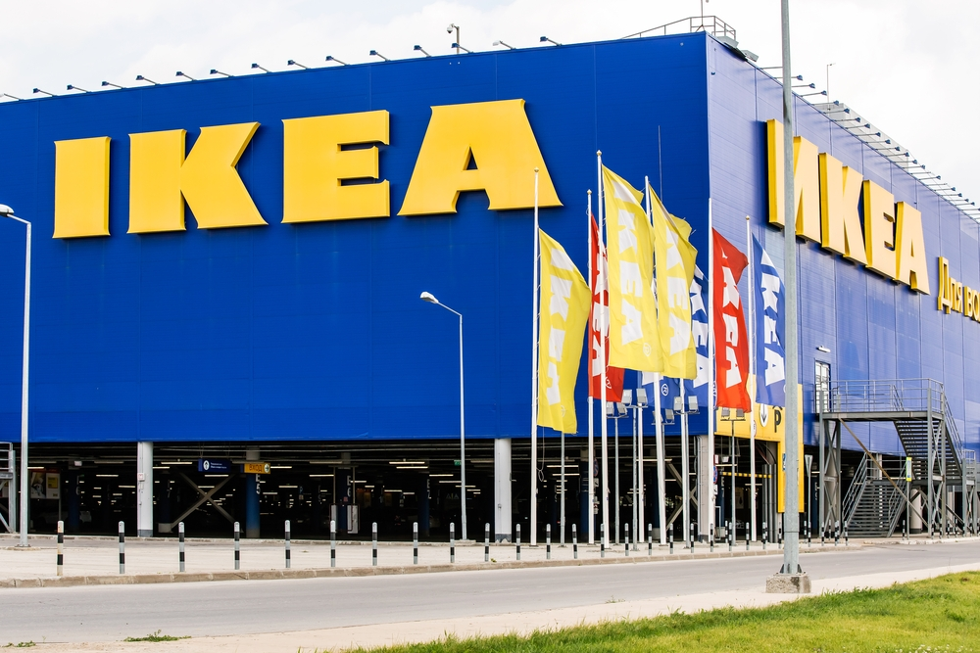
Těžší prosazení, nebo krach drobných podnikatelů.
Velké nadnárodní společnosti, které mají obrovské zisky po celém světě, si mohou dovolit téměř kdekoliv stavět nové pobočky, obchody, fastfoody, apod.
Díky svému bohatství si mohou dovolit koupit a vyvíjet nové technologie, které jim umožní vyrábět rychleji a levněji, než jsou schopni drobní podnikatelé ve stejném oboru.
Např.:
  Když se v malém městě, kde jsou pouze 2 menší jednoty, postaví supermarket typu LIDL, Kaufland, apod. Lidé začnou chodit více do nového supermarketu a malé prodejny mohou zkrachovat.
  Pokud by se ve Žďáře postavěl McDonald‘s, vznikla by konkurence a ztráta zákazníků zdejším restauracím.

Slide 6

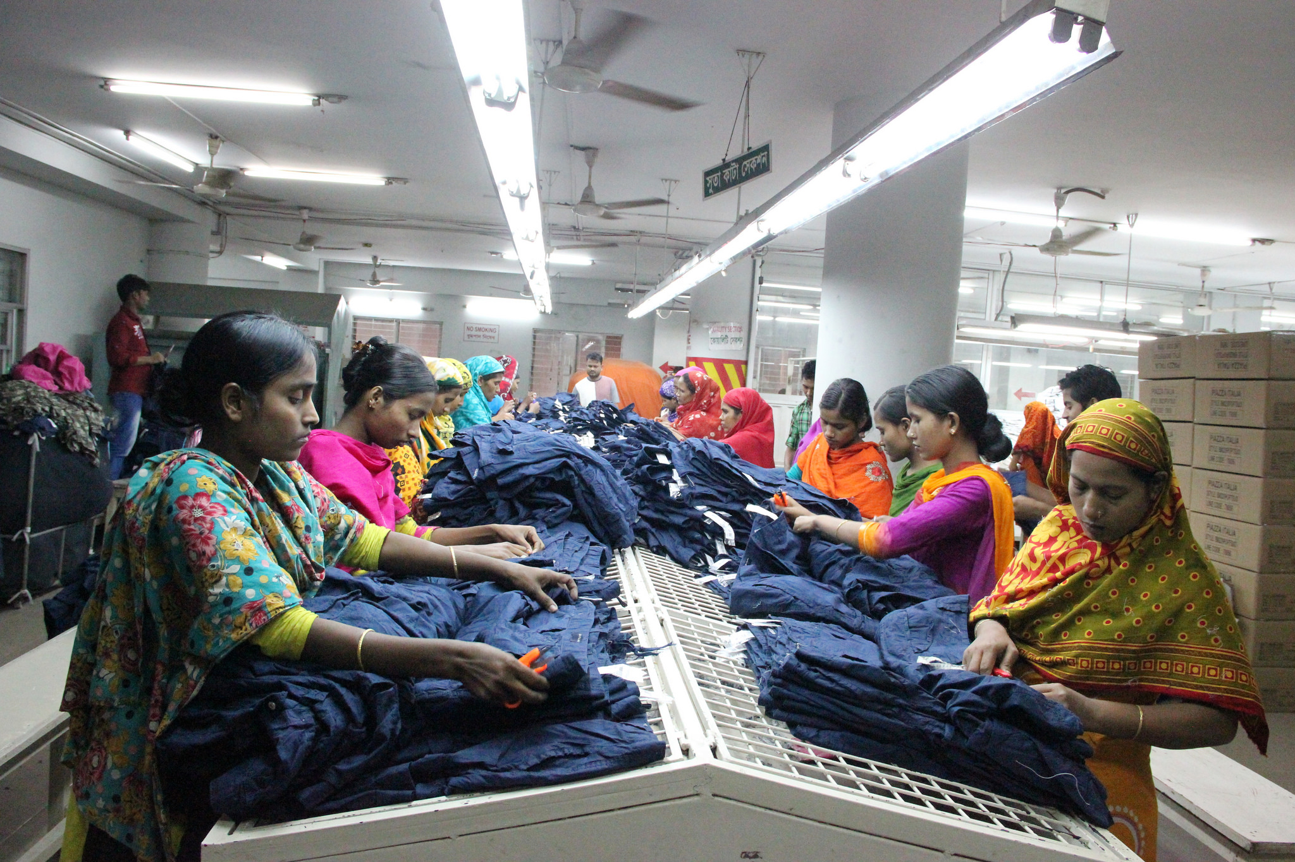
Výroba přesunuta do rozvojových zemí
Nadnárodní společnosti mohou přesunout výrobu tam, kde je to pro ně nejlevnější a kde nejsou přísná pravidla a zákony, které by hlídali minimální mzdu, znečišťování živ. prostředí apod.
Např. Kambodža, Bangladéš atd. a výroba oblečení. Zaměstnanci pracují za mizivou mzdu a v mizerných podmínkách.
  Bangladéš - Průměrná mzda zaměstnance v továrně na oblečení činí 0,33 U.S. dolaru na hodinu. Tzn. Cca 8 Kč/hod
    https://www.fastcompany.com/90213069/why-this-clothing-company-is-making-its-factory-wages-public
Dokument „Skutečná cena“
  https://www.csfd.cz/film/51245-the-true-cost/prehled/

Slide 7
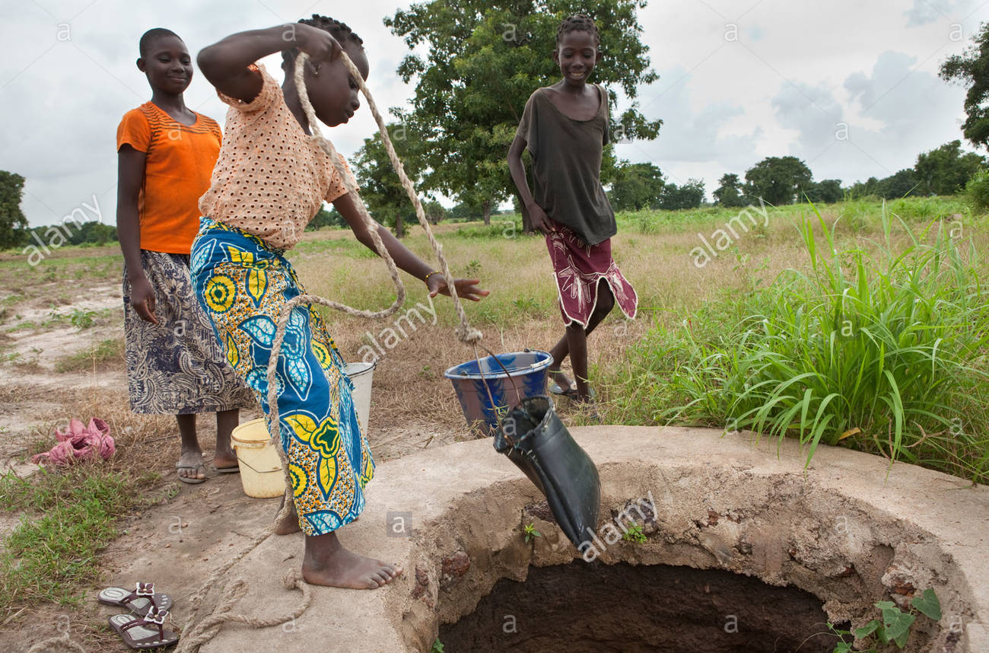
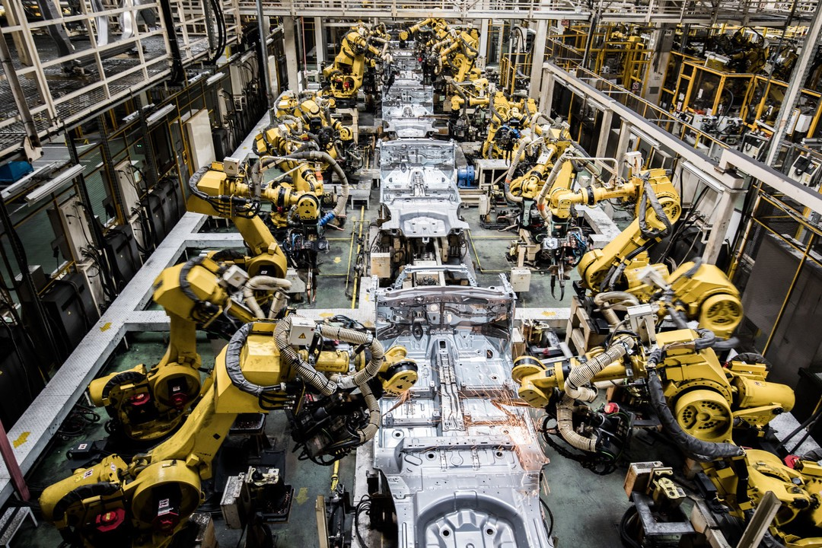
nerovnost v přístupu k celkovému společenskému růstu
Vyspělé země utíkají rozvojovým a prohlubují se rozdíly.
Důvodem je:
  Rychlejší rozvoj nových technologií
  Vzdělanější populace
  Dostupnější informace a jejich snadnější šíření
  …

Slide 8
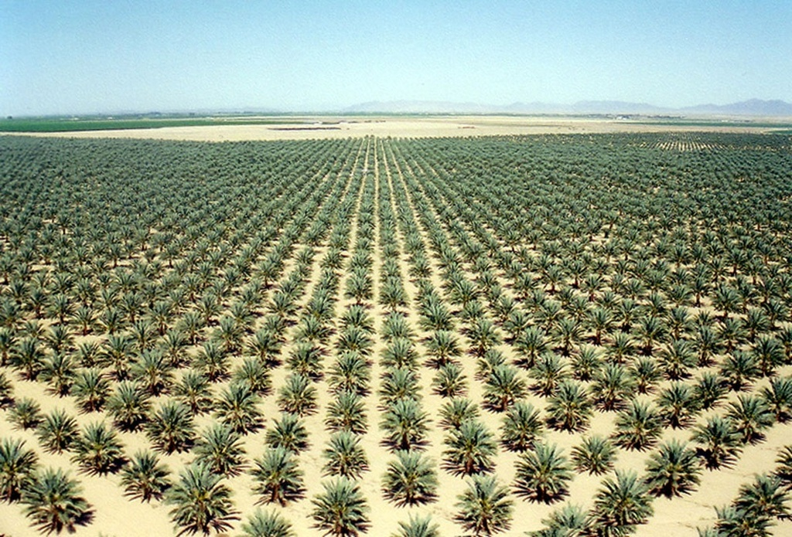

Tlak globálního trhu na destrukci rozmanitého a tradičního zemědělství
Ve vyspělých zemích je běžné, že najdeme na pultech obchodů potraviny ze všech koutů světa. Výjimkou není ani exotické ovoce typu liči, avokádo, dračí ovoce, ananas, … Zkrátka plodiny, které v našich zeměpisných podmínkách nerostou.
Aby toto ovoce bylo dostupné i zde, musí se země s vhodnými podmínkami přizpůsobit a stále zvětšovat farmy a plantáže. S tím souvisí odlesňování ploch pro nové plantáže, nebo třeba vytlačení farem s jinými plodinami, po kterých není ve světě taková poptávka.
Příkladem může být avokádo, které se stalo „superpotravinou“ a symbolem zdravé stravy. Pro zemi, odkud avokádo pochází, to však nemusí být výhra.
  Více zde.: https://ct24.ceskatelevize.cz/svet/2963768-uz-ne-jen-drogy-a-zbrane-v-mexiku-zuri-avokadove-valky
Nebo palmový olej:
  https://ct24.ceskatelevize.cz/svet/2105684-pralesy-i-vzacne-druhy-dal-ustupuji-palmovym-plantazim-svedkem-byla-i-kamera-ct

Slide 9

Pozitivní x negativní dopady globalizace
Příkladů bychom k pozitivní i negativní stránce našli víc. Pokud nějaké máš, zapamatuj si je k diskuzi ve škole.
Nyní si ale zkus sám/sama popřemýšlet, jaký vliv má na aktuální situaci globalizace a zda aktuální dění ovlivní trend globalizace do budoucna.

Slide 10
ZDROJE
https://www.finance.cz/zpravy/finance/107534-globalizace-prilezitost-ci-hrozba-pro-ekonomiku/
https://www.finance.cz/zpravy/finance/51215-kladne-i-zaporne-stranky-globalizace/
https://www.martechadvisor.com/articles/content-experience/multicultural-marketing-strategy-examples/
https://nakladatelstvi.portal.cz/nakladatelstvi/aktuality/79834/globalizace
https://kasl-nabytek.cz/prodejna_nabytek_kasl_bystrice_pod_hostynem.jpg
https://s3-us-west-2.amazonaws.com/uw-s3-cdn/wp-content/uploads/sites/6/2015/02/04173740/16091594158_7abf05498e_k.jpg
https://letabaherald.co.za/wp-content/uploads/sites/113/2016/11/one1.jpg
https://miro.medium.com/max/1080/1*P-lJFdGVMQq0e0VJOVD4hA.jpeg
https://www.itz-sold.com/wp-content/uploads/2016/07/ISi758dlx6bhsi0000000000-1.jpg
https://www.atholhospital.org/images/athBanner/imgBanner/banner2.png

